Slide 1
“Desarrollo de una Plataforma para la Solicitud y Gestión de Requerimientos y SCM”
Alejandro Álvarez
Profesor Guía: Carlos Becerra Castro

Slide 2
Tabla de contenidos
Introducción
Implementación
Testing
Resultados y Análisis de Resultados
Conclusiones
Estado de avance
Bibliografía

Slide 3

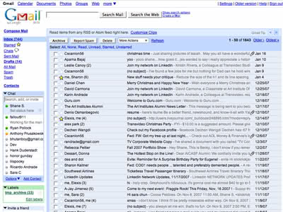
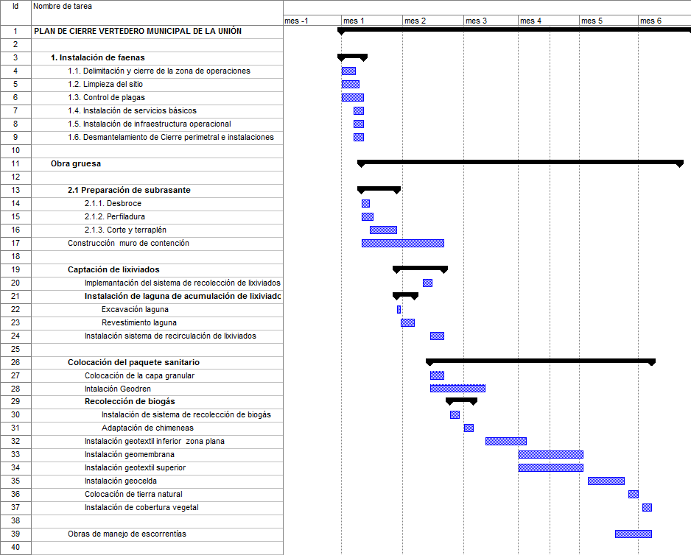

Introducción (Situacion Actual)
Solicitud de Requerimientos realizadas por correo electrónico.
Proyectos controlados a través de una carta Gantt.
Metodología de SCM manejada solo mediante el uso de plantillas Word.

Slide 4
Introducción (Problema)
Solicitudes de Requerimientos:
Solicitudes Perdidas.
Requerimientos no quedan debidamente documentados.
Falta de control sobre las solicitudes asignadas a cada funcionario.
Proyectos:
Solo se tiene una visión estática del estado del proyecto.
Se desconoce el estado real de las actividades y su nivel de avance.
Metodología SCM:
Plantillas Word difíciles de mantener actualizadas y compartidas.
Dificultad para buscar entre las plantillas.

Slide 5
Objetivo General
Desarrollar una aplicación para la solicitud y gestión de requerimientos y SCM para la Dirección de Servicios de Información y Computación de la Universidad de Valparaíso (DISICO).

Slide 6
Objetivos Específicos
Dar soporte a la Metodología SCM existente.
Monitorear el ciclo de vida de cada solicitud de requerimiento y de cambio.
Mejorar el control sobre las actividades que realiza el personal.
Mantener un historial con los requerimientos, que permita mejorar futuras estimaciones de tiempo y esfuerzo.
Obtener mediciones cuantitativas de productividad.

Slide 7
Productos del Trabajo de Titulo
Especificación de Requerimientos.
Documento de Diseño.
Documento de Pruebas.
Informe Final.
Manuales de Usuarios.
Aplicación Web.

Slide 8
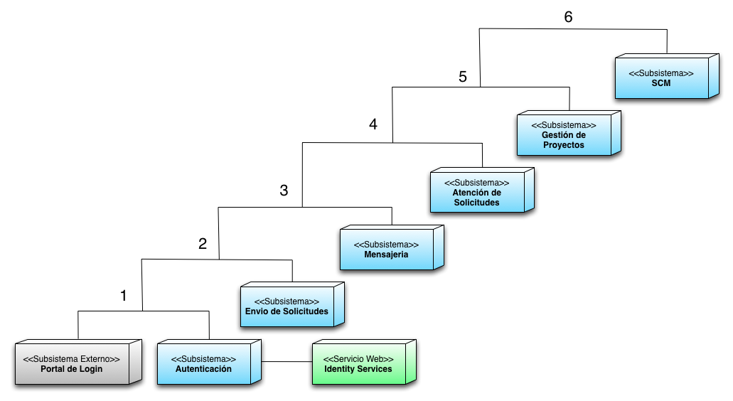

Implementación (Esquema)

Slide 9
Implementación (Herramientas)
Software:
Netbeans 7.1.1
GlassFish 3.1.2
PostgreSQL 9.0
Hardware:
PC Lenovo
Servidor Dell Inc. PowerEdge710

Slide 10
Testing (Pruebas Unitarias)
Pruebas Automatizadas.
Framework de Pruebas Junit.
GlassFish Embedded para desplegar EJBs.
BD separada para las pruebas.
Diseño de una Clase base para todos los test Junit en EJBs.

Slide 11
Testing (Pruebas de Integración)
Principales pruebas:
Integración entre Portal de Login y el Sistema de Autenticación.
Integración entre Sistema de Autenticación y de Envío de solicitudes.
Integración entre Sistema de Solicitudes y el de Mensajería.
Integración entre Sistema de Solicitudes y el de Atención de solicitudes.
Integración entre Sistema de Atención y el de Gestion de Proyectos.
Integración entre el Sistema de Gestión de Proyectos y el de SCM.
Junit para automatizar pruebas de integración en la capa de persistencia.

Slide 12
Testing (Pruebas de Aceptación)
Pruebas ejecutadas por el cliente en compañía del desarrollador.
Demuestran el cumplimiento de los requisitos al cliente.
Mapeadas a casos de uso y requerimientos.
En total se desarrollaron y ejecutaron 31 casos de prueba.

Slide 13


Testing (Pruebas de Rendimiento)
Demostrar que el sistema podrá soportar la carga esperada.
Evaluar tiempos de respuesta.
Herramientas Utilizadas:
JMeter: Para la grabación y ejecución.
VisualVM: Para el monitoreo de recursos de glassfish.

Slide 14
Testing (Pruebas Beta)
Probar el sistema en un entorno de ejecución real con usuarios reales sin la supervisión del desarrollador.
Determinar la percepción que los usuarios finales tienen del sistema, después de probarlo.
Definición de una pauta de actividades mínimas a desarrollar por los usuarios.
Realización de encuestas a los participantes.

Slide 15
Análisis de Resultados (Pruebas Unitarias)
Problemas detectados
Errores en algunos cálculos matemáticos (ej: divisiones por 0).
Errores de duplicación en la generación de códigos.
Situación
Todos los errores detectados fueron corregidos.
Todas las pruebas fueron vueltas a ejecutar y fueron superadas en su totalidad.

Slide 16
Análisis de Resultados (Pruebas de Integración)
Todas las pruebas fueron ejecutadas y superadas satisfactoriamente.
No se detecto ninguna falla en la integración de los módulos del sistema.
Se concluyo que todos los módulos están correctamente integrados.

Slide 17
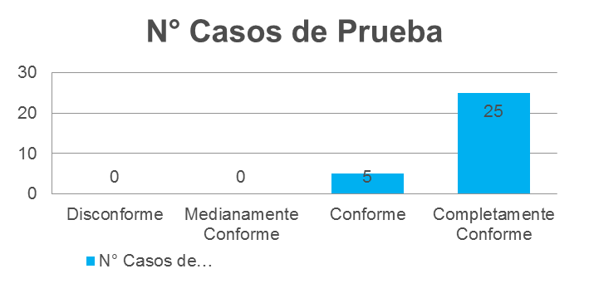
Análisis de Resultados (Pruebas de Aceptación)
Después de ejecutadas todas las pruebas de aceptación se concluyo:
Todos los requerimientos del cliente están cubiertos por la aplicación desarrollada.
El cliente esta conforme con el producto, según lo observado en las pruebas.
Sin embargo, el cliente presento algunas observaciones, principalmente sobre modificación de la organización de algunos menús e información.

Slide 18
Análisis de Resultados (Pruebas de Rendimiento)
Los tiempos de respuesta medios (100 ms) son aceptables, sin embargo los tiempos de respuesta máximos (10s) deben ser reducidos.
El consumo de recursos (CPU y RAM) no es elevado, alcanzando un máximo de 20% y 800Mb respectivamente.
Se detectaron problemas de concurrencia en la capa de persistencia, al modificar un mismo objeto simultáneamente.

Slide 19
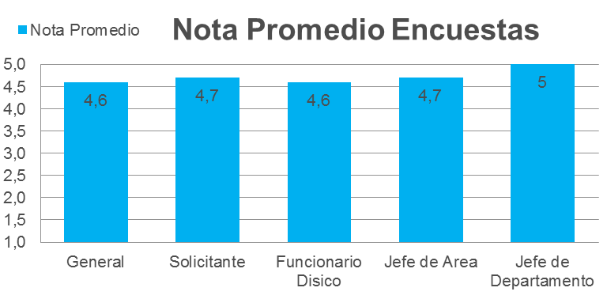
Análisis de Resultados (Pruebas Beta)
No se detectaron errores funcionales por parte de los usuarios.
Los usuarios mostraron estar satisfechos con la aplicación.
La mayor parte de las observaciones de los usuarios hacen alusión a la posibilidad de adjuntar archivos, ya sea en el envío de solicitudes, en las respuestas o en los proyectos.

Slide 20
Conclusiones
La aplicación cumple con los objetivos propuestos del Trabajo de Titulo.
Se implementaron e integraron exitosamente los módulos de solicitudes, proyectos y SCM dentro de la aplicación.
Las observaciones de los usuarios, son consideradas como mejoras al sistema implementado y se irán agregando a futuro.

Slide 21
Estado Avance
Tareas Completadas.
Fase de Análisis.
Fase de Diseño.
Implementación.
Fase de Pruebas.
Tareas Futuras.
Manuales de Usuarios
Implantación.

Slide 22
Bibliografía
[1] Universidad de Valparaíso, “Dirección de servicios de información y computación.” Ultimo acceso: 4 Abril 2012, http://www.disico.uv.cl.
[2]Rectoría de la Universidad de Valparaíso, “Decreto universitario nº427. ”Último acceso: 4 Abril 2012, http://disico.uv.cl/images/docs/decreto427. pdf.
[3] P.Méndez, “Desarrollo de Metodologías de SQA y SCM para la Dirección de Servicios de Información y Computación,” Trabajo de Título, Universidad de Valparaíso, 2011.
[4]The Apache Software Fundation, “Apache jmeter.” Último acceso:27 Junio 2012, http://jmeter.apache.org/.
[5] Oracle,“Visualvm all-in-one java troubleshooting tool.” Último acceso:27 Junio 2012, http://visualvm.java.net/.

Slide 23
Consultas
Universidad de Valparaíso
Facultad de Ingeniería
Escuela de Ingeniería Civil Informática

